Slide 1
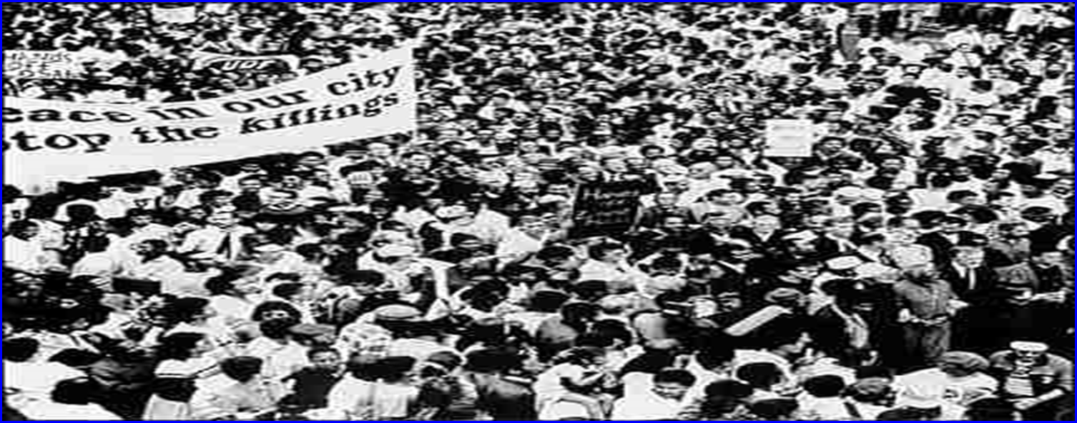


PHÒNG GIÁO DỤC VÀ ĐÀO TẠO QUẬN GÒ VẤP
BÀI GIẢNG LỊCH SỬ LỚP 9
CHỦ ĐỀ 2: CÁC NƯỚC Á, PHI, MĨ LA-TINH TỪ NĂM 1945 ĐẾN NAY
Bài 3: QUÁ TRÌNH PHÁT TRIỂN CỦA PHONG TRÀO GIẢI PHÓNG DÂN TỘC VÀ SỰ TAN RÃ CỦA HỆ THỐNG THUỘC ĐỊA

Slide 2
CẤU TRÚC BÀI HỌC
Giai đoạn từ giữa những năm 60 đến giữa những năm 70 của thế kỉ XX
II.
I.
III.
Giai đoạn từ năm 1945 đến giữa những năm 60 của thế kỉ XX
Giai đoạn từ giữa những năm 70 đến giữa những năm 90 của thế kỉ XX

Slide 3
Bài 3. QUÁ TRÌNH PHÁT TRIỂN CỦA PHONG TRÀO GIẢI PHÓNG DÂN TỘC VÀ SỰ TAN RÃ CỦA HỆ THỐNG THUỘC ĐỊA
I – GIAI ĐOẠN TỪ NĂM 1945 ĐẾN GIỮA NHỮNG NĂM 60 CỦA THẾ KỈ XX
PTGPDT
Châu Á
Đông Nam Á
Châu Phi
Châu Mĩ
La-tinh

Slide 4
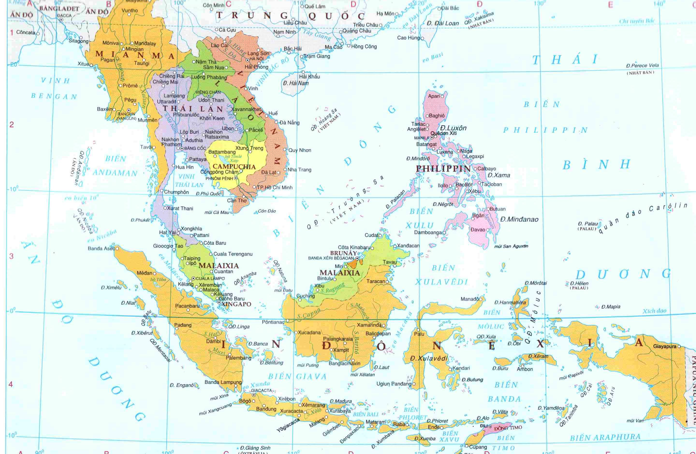
LÀO
12-10-1945
VIỆT NAM
02-09-1945
IN-ĐÔ-NÊ-XI-A
17-08-1945
Bản đồ khu vực Đông Nam Á

Slide 5
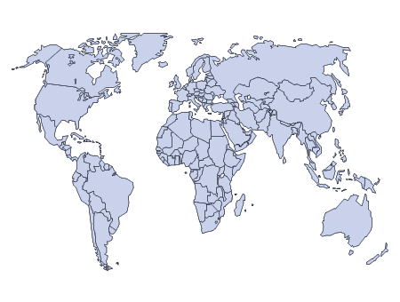
Ai Cập (1952)
Lào
Việt Nam
An-giê-ri (1954-1962)
Ấn Độ
(1946-1950)
17 nước châu Phi (1960)
“Năm châu Phi”
In-đô-nê-xi-a
Lược đồ các quốc gia trên thế giới

Slide 6
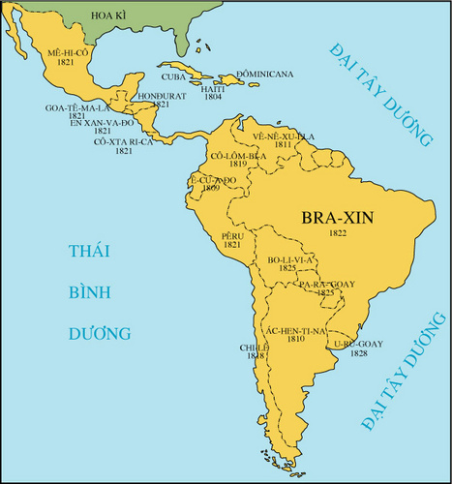
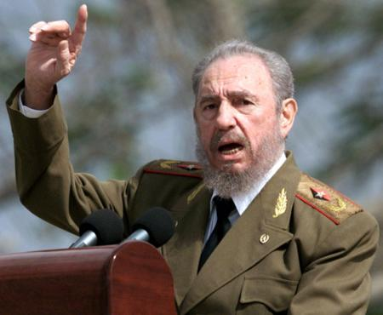


Phi-đen Cát-xtơ-rô
Ngày 1-1-1959, cách mạng Cu-ba thành công, chế độ độc tài thân Mĩ bị lật đổ
Lược đồ các nước Mĩ La-tinh

Slide 7
PTGPDTTừ 1945 đến giữa những năm 60 của thế kỉ XX
Châu Á
Đông Nam Á
Nam Á
Châu Phi
Châu Mĩ
La-tinh
Ấn Độ
1946-1950
Ai Cập
1952
An-giê-ri
1954-1962
17 nước châu Phi
1960
Cuba
1-1-1959
In-đô-nê-xi-a
17-8-1945
Việt Nam
2-9-1945
Lào
12-10-1945

Slide 8
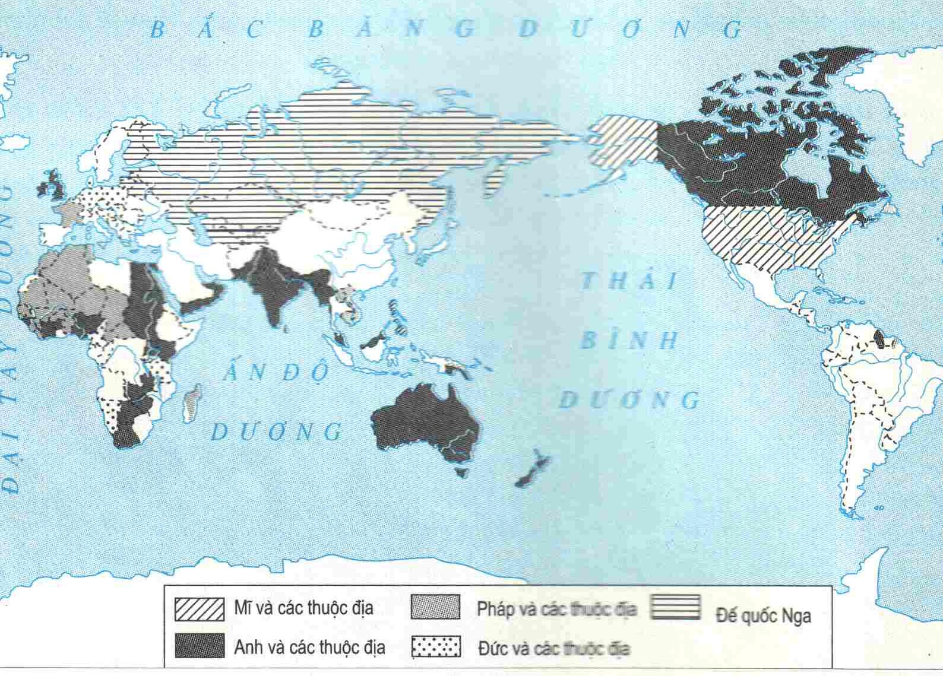

MiÒn nam Ch©u Phi
Nước đã giành độc lập
Nước chưa giành độc lập
Lược đồ các nước đế quốc và thuộc địa đầu thế kỉ XX
Lược đồ các nước trên thế giới giữa những năm 60 của thế kỉ XX
Tới giữa những năm 60 của thế kỉ XX, hệ thống thuộc địa của chủ nghĩa đế quốc về cơ bản đã bị sụp đổ, năm 1967 chỉ còn 5,2 triệu km² với 35 triệu dân, tập trung chủ yếu ở Nam châu Phi.
Em có nhận xét gì về hệ thống thuộc địa của chủ nghĩa đế quốc ở đầu thế kỉ XX và giữa những năm 60 của thế kỉ XX?

Slide 9

Bài 3. QUÁ TRÌNH PHÁT TRIỂN CỦA PHONG TRÀO GIẢI PHÓNG DÂN TỘC VÀ SỰ TAN RÃ CỦA HỆ THỐNG THUỘC ĐỊA
I – GIAI ĐOẠN TỪ NĂM 1945 ĐẾN GIỮA NHỮNG NĂM 60 CỦA THẾ KỈ XX
- Phong trào giải phóng dân tộc diễn ra mạnh mẽ ở Châu Á, Châu Phi và Châu Mĩ- La- Tinh.
- Châu Á:
+ Inđônêxia (17-08-1945), Việt Nam (02/09/1945), Lào (12/10/1945), Ấn Độ (1946-1950)
- Châu Phi:
+ Ai Cập (1952), An-giê-ri (1954- 1960), năm 1960 có 17 nước ở Châu Phi tuyên bố độc lập.
- Châu Mĩ La-tinh:
+ Ngày 1-1-1959 cách mạng Cu Ba thắng lợi
→ Hệ thống thuộc địa của chủ nghĩa đế quốc – thực dân cơ bản sụp đổ
Notes:
Giới thiệu khái quát
ĐNA

Slide 10

Bài 3. QUÁ TRÌNH PHÁT TRIỂN CỦA PHONG TRÀO GIẢI PHÓNG DÂN TỘC VÀ SỰ TAN RÃ CỦA HỆ THỐNG THUỘC ĐỊA
I – GIAI ĐOẠN TỪ NĂM 1945 ĐẾN GIỮA NHỮNG NĂM 60 CỦA THẾ KỈ XX
II – GIAI ĐOẠN TỪ GIỮA NHỮNG NĂM 60 ĐẾN GIỮA NHỮNG NĂM 70 CỦA THẾ KỈ XX
Nét nổi bật của phong trào giải phóng dân tộc trong giai đoạn này là gì?
Notes:
Giới thiệu khái quát
ĐNA

Slide 11



Bài 3. QUÁ TRÌNH PHÁT TRIỂN CỦA PHONG TRÀO GIẢI PHÓNG DÂN TỘC VÀ SỰ TAN RÃ CỦA HỆ THỐNG THUỘC ĐỊA
I – GIAI ĐOẠN TỪ NĂM 1945 ĐẾN GIỮA NHỮNG NĂM 60 CỦA THẾ KỈ XX
II – GIAI ĐOẠN TỪ GIỮA NHỮNG NĂM 60 ĐẾN GIỮA NHỮNG NĂM 70 CỦA THẾ KỈ XX
GHI-NÊ BÍT-XAO
MÔ-DĂM-BÍCH
ĂNG-GÔ-LA
Lật đổ ách thống trị của Bồ Đào Nha
Notes:
Giới thiệu khái quát
ĐNA

Slide 12
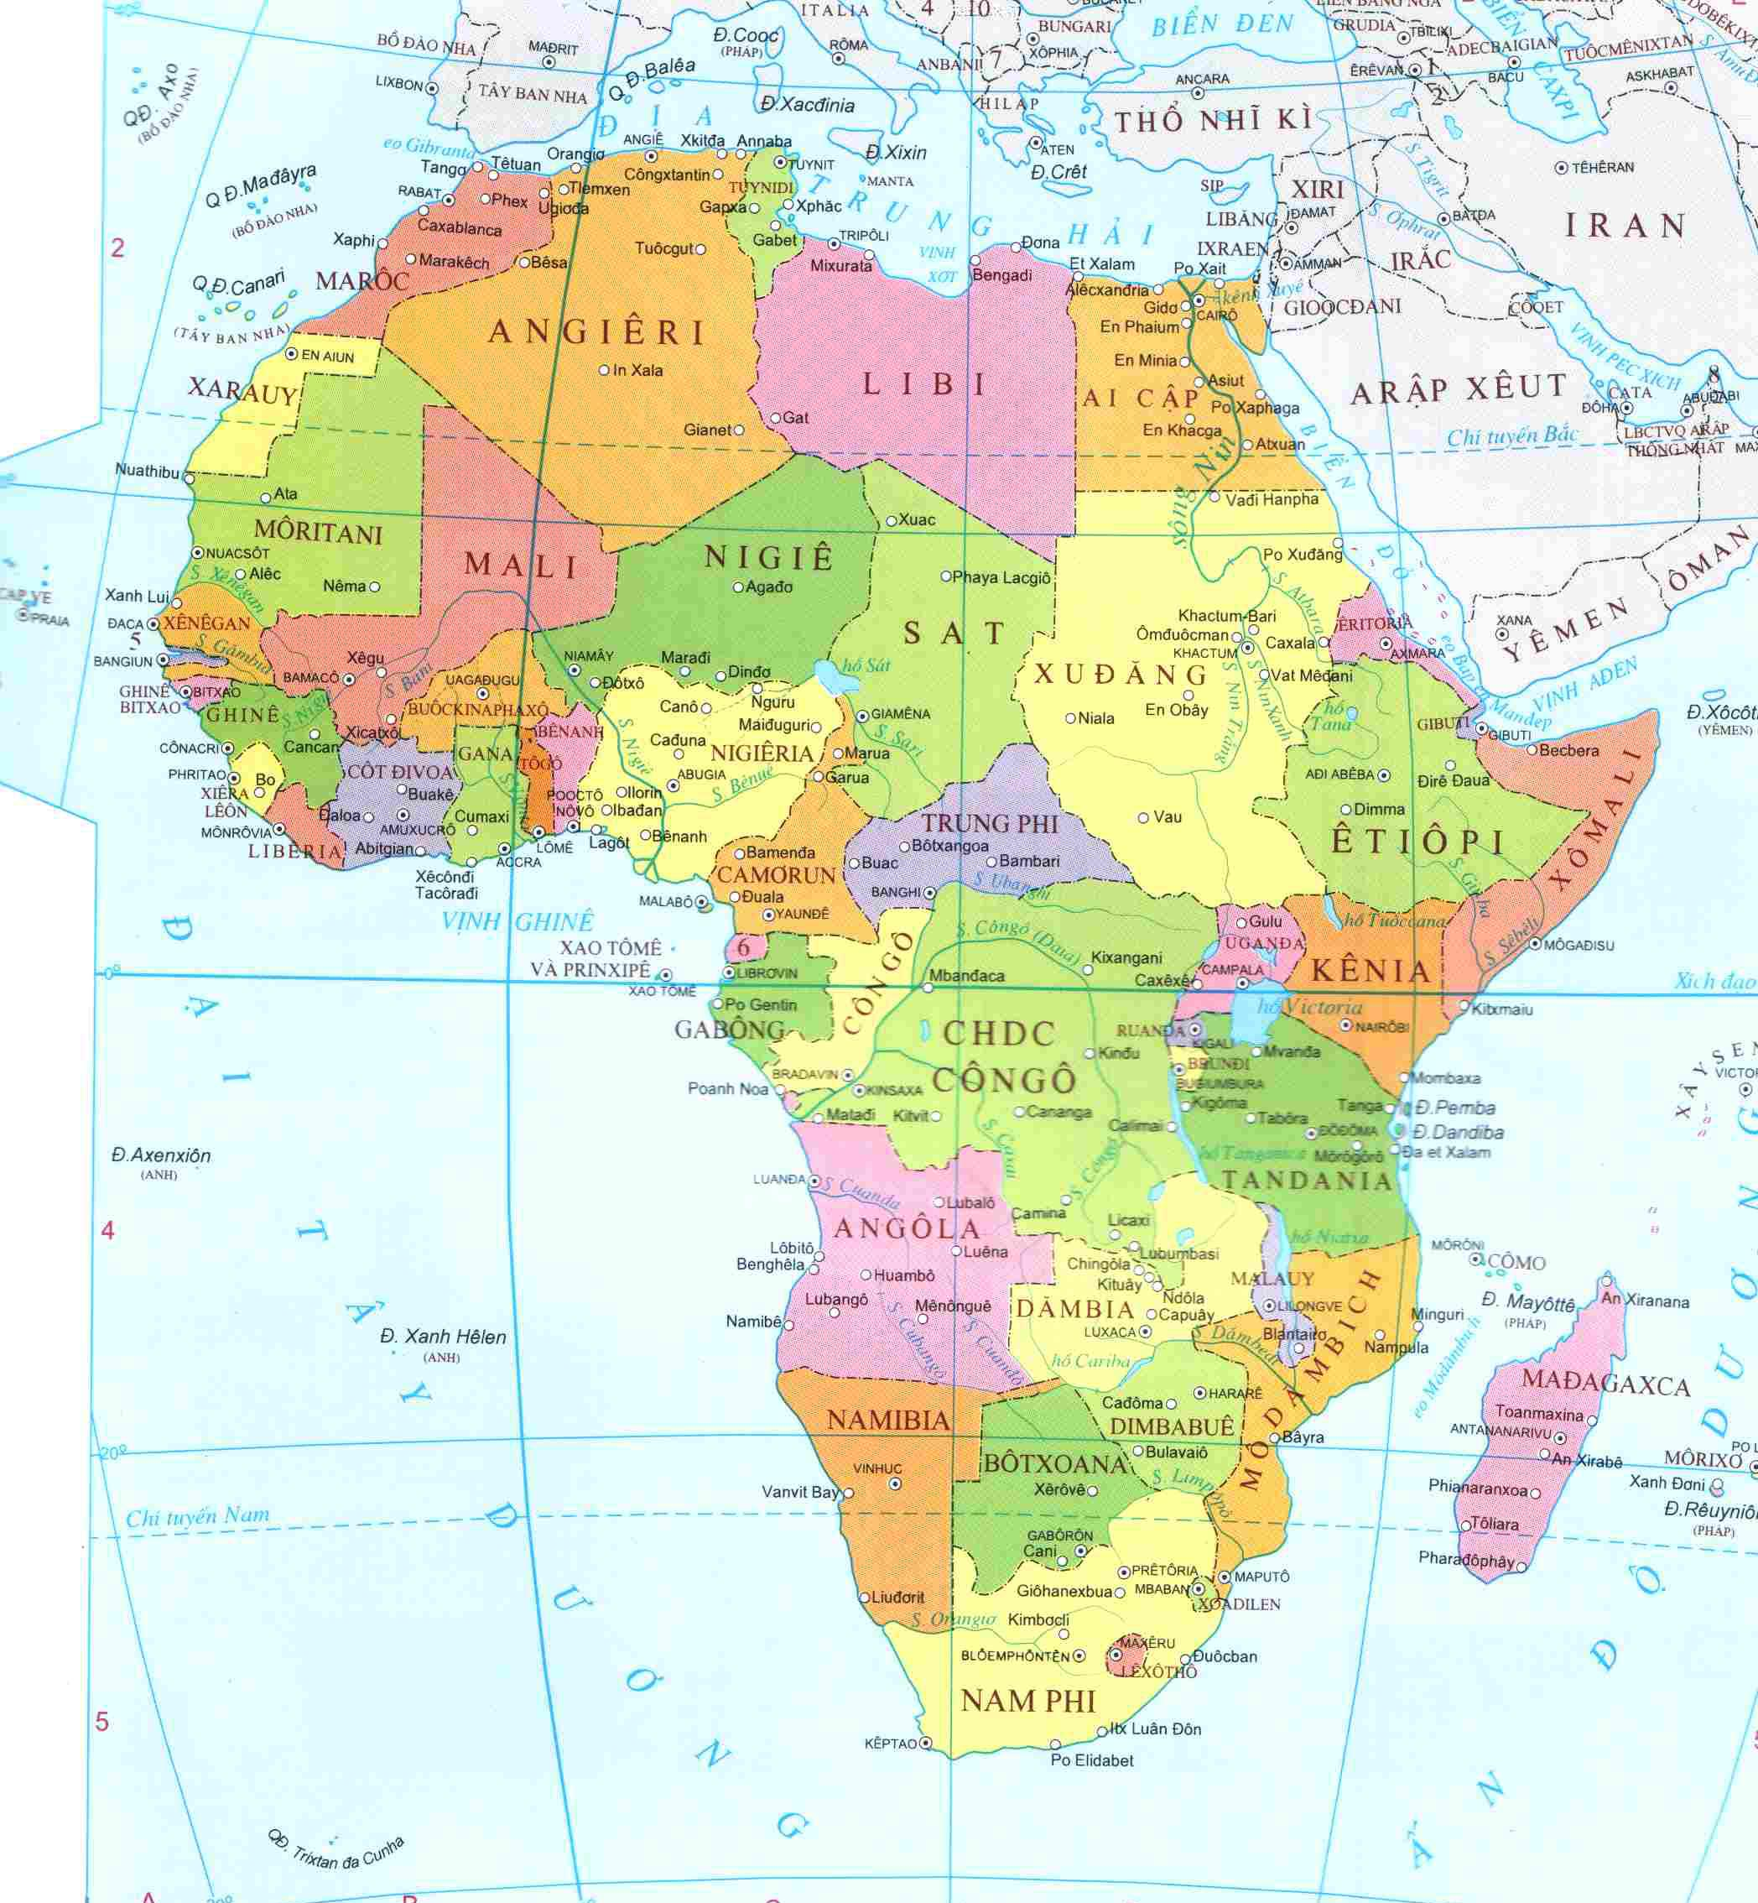
Sự tan rã các thuộc địa của Bồ Đào Nha có ý nghĩa gì?
Ghi-nê Bít-xao
9-1974
Xác định trên bản đồ châu Phi vị trí ba nước Ăng-gô-la, Mô-dăm-bích và Ghi-nê-bít-xao?
Là thắng lợi có ý nghĩa quan trọng của phong trào giải phóng dân tộc ở Châu Phi
Ăng-gô-la
11-1975
Mô-dăm-bích
6-1975
Bản đồ châu Phi

Slide 13
Bài 3. QUÁ TRÌNH PHÁT TRIỂN CỦA PHONG TRÀO GIẢI PHÓNG DÂN TỘC VÀ SỰ TAN RÃ CỦA HỆ THỐNG THUỘC ĐỊA
I – GIAI ĐOẠN TỪ NĂM 1945 ĐẾN GIỮA NHỮNG NĂM 60 CỦA THẾ KỈ XX
II – GIAI ĐOẠN TỪ GIỮA NHỮNG NĂM 60 ĐẾN GIỮA NHỮNG NĂM 70 CỦA THẾ KỈ XX
Đấu tranh chống lại sự thống trị của thực dân Bồ Đào Nha.
Từ đầu những năm 60, các nước tiến hành đấu tranh vũ trang giành độc lập.
+ Ghi-nê Bít-xao: 9-1974
+ Mô-dăm-bích: 6-1975
+ Ăng-gô-la: 11-1975
→ Là thắng lợi có ý nghĩa quan trọng của phong trào giải phóng dân tộc ở Châu Phi.
Notes:
Giới thiệu khái quát
ĐNA

Slide 14
Bài 3. QUÁ TRÌNH PHÁT TRIỂN CỦA PHONG TRÀO GIẢI PHÓNG DÂN TỘC VÀ SỰ TAN RÃ CỦA HỆ THỐNG THUỘC ĐỊA
I – GIAI ĐOẠN TỪ NĂM 1945 ĐẾN GIỮA NHỮNG NĂM 60 CỦA THẾ KỈ XX
II – GIAI ĐOẠN TỪ GIỮA NHỮNG NĂM 60 ĐẾN GIỮA NHỮNG NĂM 70 CỦA THẾ KỈ XX
III – GIAI ĐOẠN TỪ GIỮA NHỮNG NĂM 70 ĐẾN GIỮA NHỮNG NĂM 90 CỦA THẾ KỈ XX
Notes:
Giới thiệu khái quát
ĐNA

Slide 15
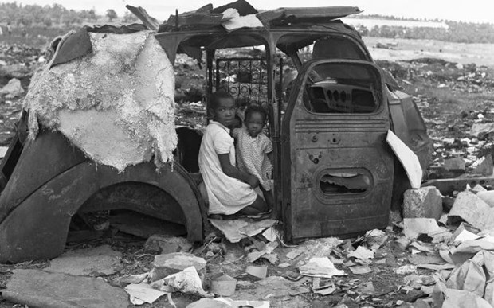
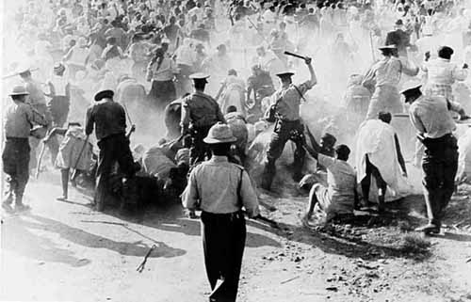
Chế độ phân biệt chủng tộc (A-pac-thai) là chính sách của chính quyền thiểu số người da trắng nhằm phân biệt chủng tộc và đối xử dã man với người da đen ở một số nước miền Nam châu Phi. Ở cộng hòa Nam Phi, nhà cầm quyền da trắng đã ban bố trên 70 đạo luật phân biệt đối xử và tước bỏ quyền làm người của người da đen và da màu, quyền bóc lột đã được ghi vào hiến pháp nước này.
Các nước tiến bộ trên thế giới đều lên án gay gắt chính sách A-pac-thai. Liên hợp quốc coi đây là một “tội ác chống nhân loại”.

Slide 16

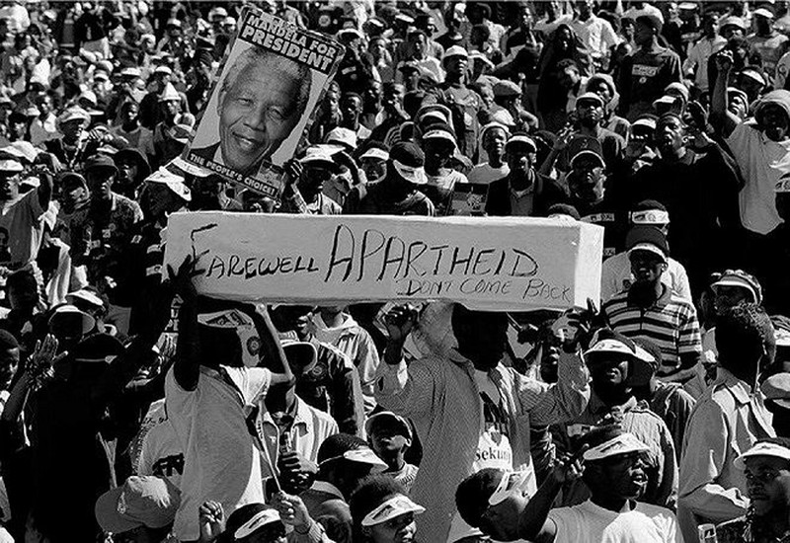
CH Dim-ba-bu-ê
1980
CH Na-mi-bi-a
1990
CH Nam Phi
1993
Bản đồ châu Phi

Slide 17

Nenxơn Manđêla sinh ngày 18-7-1919. Ngay từ thời trẻ, ông đã tích cực đấu tranh chống chế độ A-pác-thai. Trong thời gian bị giam giữ (1964-1990), ông vẫn tham gia đấu tranh. Sau khi ra tù, ông trở thành Chủ tịch Đại hội dân tộc Phi (ANC).
Tháng 4-1994, N.Manđêla trở thành Tổng thống người da đen đầu tiên của Cộng hòa Nam Phi
N.Manđêla (1919-2013)
Chế độ phân biệt chủng tộc bị xóa bỏ ngay tại sào huyệt

Slide 18
Bài 3. QUÁ TRÌNH PHÁT TRIỂN CỦA PHONG TRÀO GIẢI PHÓNG DÂN TỘC VÀ SỰ TAN RÃ CỦA HỆ THỐNG THUỘC ĐỊA
I – GIAI ĐOẠN TỪ NĂM 1945 ĐẾN GIỮA NHỮNG NĂM 60 CỦA THẾ KỈ XX
II – GIAI ĐOẠN TỪ GIỮA NHỮNG NĂM 60 ĐẾN GIỮA NHỮNG NĂM 70 CỦA THẾ KỈ XX
III – GIAI ĐOẠN TỪ GIỮA NHỮNG NĂM 70 ĐẾN GIỮA NHỮNG NĂM 90 CỦA THẾ KỈ XX
Đấu tranh nhằm xóa bỏ chế độ phân biệt chủng tộc (A-pac-thai).
Người da đen đã đấu tranh kiên cường và giành được thắng lợi thông qua cuộc bầu cử giành chính quyền
+ Rô-đê-di-a (Cộng hòa Dim-ba-bu-ê): 1980
+ Tây Nam Phi (Cộng hòa Na-mi-bi-a): 1990
+ Cộng hoà Nam Phi (1993)
→ Hệ thống thuộc địa của CNĐQ đã sụp đổ hoàn toàn.
Notes:
Giới thiệu khái quát
ĐNA

Slide 19
CỦNG CỐ
Từ năm 1945 – giữa những năm 1960
Từ giữa những năm 1960 – giữa những năm 1970
Từ giữa những năm 1970 – giữa những năm 1990
- Phong trào giải phóng dân tộc bùng nổ.
- Sự tan rã thuộc địa của Bồ Đào Nha là thắng lợi quan trọng. - Hệ thống thuộc địa của chủ nghĩa đế quốc cơ bản sụp đổ.
- Chế độ phân biệt chủng tộc A-pác-thai sụp đổ.
- Hệ thống thuộc địa của chủ nghĩa đế quốc sụp đổ hoàn toàn.

Slide 20
CÂU HỎI ÔN TẬP
Em hãy lập bảng thống kê quá trình phát triển của phong trào giải phóng dân tộc từ sau năm 1945 đến giữa những năm 90 của thế kỉ XX?
Các giai đoạn | Khu vực | Nước giành độc lập | Thời gian | Kết quả
Từ năm 1945 đến giữa những năm 60 TK XX
Từ giữa những năm 60 đến giữa những năm 70 TK XX
Từ giữa những năm 70 đến giữa những năm 90 TK XX

Slide 21



HƯỚNG DẪN TỰ HỌC
Chép bài đầy đủ, trả lời câu hỏi ôn tập theo hướng dẫn.
Học thuộc câu hỏi ôn tập (sau khi sửa).
Đọc trước bài 4, SGK trang 15-20.

Slide 22

Cảm ơn các em đã chú ý theo dõi
Chúc các em học tập thật tốt!

